Slide 1
Mijn Leefomgeving
Expertles Stad en wijk
Groep
Leerjaar 1
Begrippen in deze les:
Objectief onderzoek
Objectief onderzoek
Deskresearch
Fieldresearch
Periode
Periode 1
Les en datum
Les 3 van dinsdag 18 september
Week 1 | Week 2 | Week 3 | Week 4 | Week 5 | Week 6 | Week 7 | Week 8 | Week 9 | Week 10

Slide 2
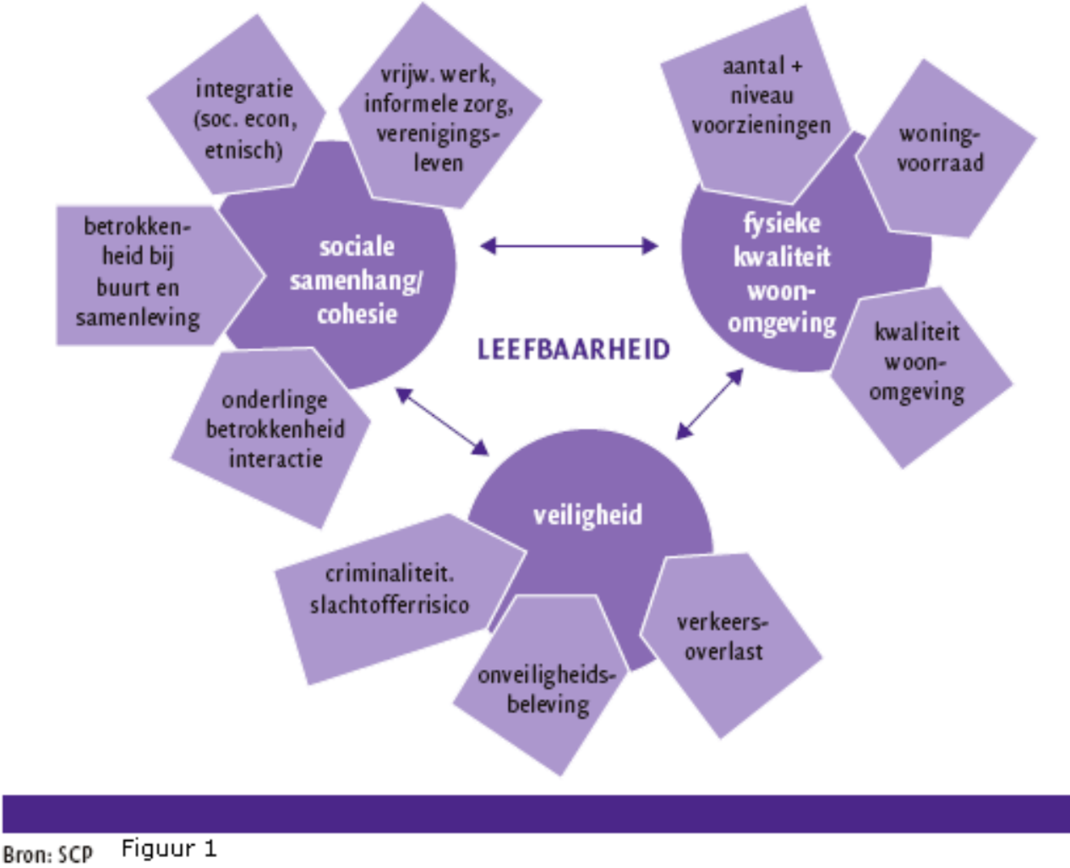
Waar gaat het ook alweer over bij Stad en Wijk?! Even puzzelen!
Notes:
Herhalen van vorige les. Wat weten de leerlingen nog? Whiteboard aangemaakt in kanaal Stad en wijk.

Slide 4
Inhoud van deze les:
Wijkschouw?!
Input voor deskresaerch
Werken aan LA

Slide 5
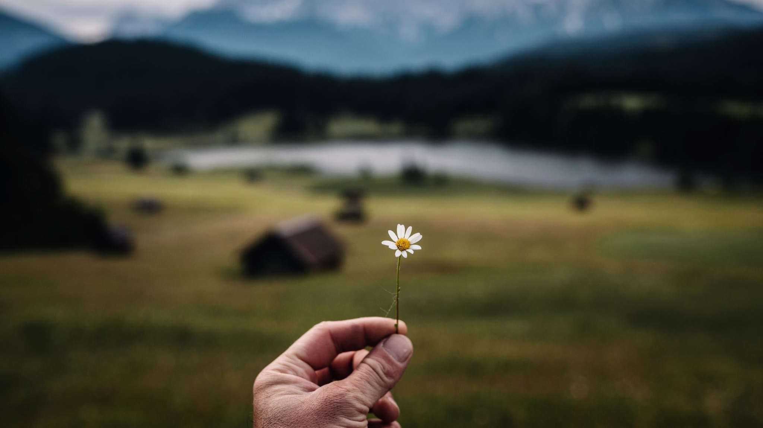
Hoe is de Wijkschouw gegaan?

Slide 6
Stappen voor LA Mijn Wijk:
In je verslag: | Stappen | Les
1. Een beschrijving van je wijk. | Geef een korte beschrijving van je wijk zodat een buitenstaander een idee heeft. | In les 2
2. Een kaartje van je wijk | Maak bv. via Google Earth een kaartje van je wijk | In les 2
3. Belangrijke ontwikkelingen in de wijk/buurt. | Doe deskresearch naar de ontwikkelingen in je wijk in de afgelopen jaren en eventuele toekomstplannen | In les 2 en 3
4. De Wijkschouw doen | Je onderzoekt 5 plekken aan de hand van het Wijkschouwboekje. Vul het boekje goed in > boekje hoef je niet in te leveren! | Na les 2
5. 10 foto’s van onderdelen uit de wijkschouw. | Maak tijdens je wijkschouw van de 5 plekken die je onderzoekt, 10 foto’s. Die komen in het verslag. | Na les 2
6. Informatie voor in het verslag | Vul ook het verzameloverzicht in; dit komt ook in je verslag. Voor je verslag beschrijf je de belangrijkste uitkomsten van je onderzoek per plek. | Na les 2
7. SWOT-analyse van de fysieke kenmerken van jouw wijk | Met alle informatie over je wijkbeschrijving, de Wijkschouw en een objectieve leef-meter, maak je een SWOT-analyse | In les 4
8. Lijst van maatregelen om je wijk te verbeteren. | Je beschrijft een aantal ideeën waardoor je leefbaarheid van je wijk beter zou kunnen worden. | In les 5 en 6
9. Bronvermelding. | Welke bronnen heb je gebruikt: beschrijf die ook. | In les 5 en 6

Slide 7
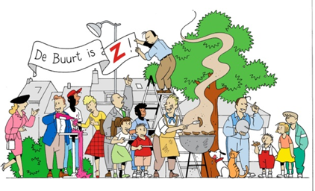
2324 MLO TP 1 Mijn wijk
Wanneer is een wijk leefbaar?
Leerdoelen
Je kunt een wijkschouw maken
Je kunt een SWOT-analyse van een wijk maken
Je kunt kenmerken van een wijk analyseren en verbetervoorstellen doen om de leefbaarheid te vergroten.
Samenwerken
Dit product maak je alleen.
Lever je product in via Teams
Je wordt een groepje feedback friends geplaatst
Geef feedback op de producten van anderen en ontvang feedback
Deadline product: 9-10-2023
Feedback friends: 23-10-2023
Leerproduct
Een verslag waarin je de kwaliteit van de fysieke leefomgeving van je wijk in beeld brengt, met daarin:
Een beschrijving en een kaartje van je wijk.
Belangrijke ontwikkelingen in de wijk/buurt.
Het verzameloverzicht uit het schouwboekje.
10 foto’s van onderdelen uit de wijkschouw.
SWOT-analyse van de fysieke kenmerken van jouw wijk
Lijst van maatregelen om je wijk te verbeteren.
Bronvermelding.
Bijeenkomsten
Lessen Stad en wijk
Bronnen
www.leefbarometer.nl
http://www.buurtmonitor.nl/
Zoektermen: kwaliteitscatalogus, wijkschouw, fysieke en sociale kwaliteit, draagvlak, leefbaarheid, wijkmanagement, kwaliteit van de leefomgeving, woonomgeving.
Leerpad
Maak een kaart van je wijk en doe deskresarch naar de ontwikkelingen in je wijk in de afgelopen jaren.
Ga op wijkschouw in je wijk. Neem de kaart, telefoon en het schouwboekje mee.
Zoek 5 plekken die je beoordeelt met behulp van het schouwboekje. Geef deze plekken aan op je kaart.
Maak in totaal 10 foto’s. Geef aan waar de foto’s gemaakt zijn in de overzichtskaart.
Vul het verzameloverzicht in.
Maak een SWOT-analyse van de fysieke kenmerken van je wijk.
Maak een lijst van maatregelen die de leefbaarheid in jouw wijk zouden vergroten.

Slide 8
Stappen voor LA Mijn Wijk:
In je verslag: | Stappen | Les
1. Een beschrijving van je wijk. | Geef een korte beschrijving van je wijk zodat een buitenstaander een idee heeft. | In les 2
2. Een kaartje van je wijk | Maak bv. via Google Earth een kaartje van je wijk | In les 2
3. Belangrijke ontwikkelingen in de wijk/buurt. | Doe deskresearch naar de ontwikkelingen in je wijk in de afgelopen jaren en eventuele toekomstplannen | In les 2 en 3
4. De Wijkschouw doen | Je onderzoekt 5 plekken aan de hand van het Wijkschouwboekje. Vul het boekje goed in > boekje hoef je niet in te leveren! | Na les 2
5. 10 foto’s van onderdelen uit de wijkschouw. | Maak tijdens je wijkschouw van de 5 plekken die je onderzoekt, 10 foto’s. Die komen in het verslag. | Na les 2
6. Informatie voor in het verslag | Vul ook het verzameloverzicht in; dit komt ook in je verslag. Voor je verslag beschrijf je de belangrijkste uitkomsten van je onderzoek per plek. | Na les 2
7. SWOT-analyse van de fysieke kenmerken van jouw wijk | Met alle informatie over je wijkbeschrijving, de Wijkschouw en een objectieve leef-meter, maak je een SWOT-analyse | In les 4
8. Lijst van maatregelen om je wijk te verbeteren. | Je beschrijft een aantal ideeën waardoor je leefbaarheid van je wijk beter zou kunnen worden. | In les 5 en 6
9. Bronvermelding. | Welke bronnen heb je gebruikt: beschrijf die ook. | In les 5 en 6

Slide 9
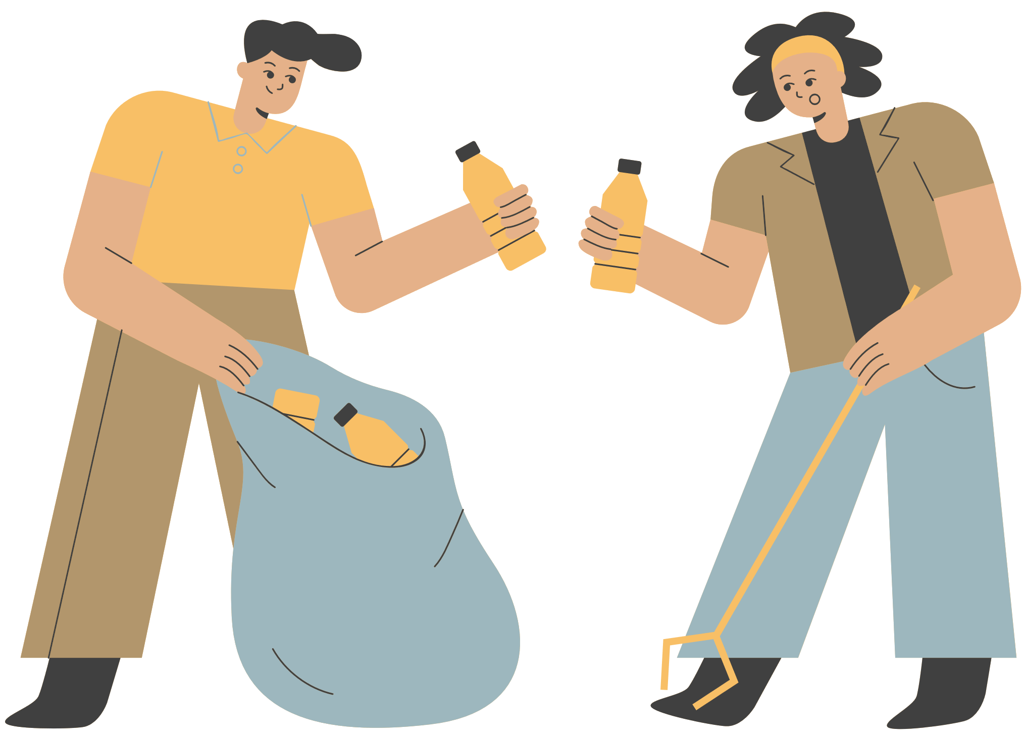
STEL......
JE DOET ONDERZOEK NAAR DE LEEFBAARHEID VOOR DE GEMEENTE TILBURG OVER DE WIJK BROEKHOVEN,
HOE VERZAMEL JE OBJECTIEVE DATA?

Slide 10
VERZAMELEN VAN OBJECTIEVE DATA OVER LEEFBAARHEID
Bronnen die de leefbaarheid in wijken/buurten meten
LEEFBAAROMETER
LEMON ONDERZOEK
https://leefbaarometer.nl/kaart/#kaart
https://www.lemontilburg.nl/lemon-2021/

Slide 11
MAAR WAT GEEFT DE LEEFBAAROMETER WEER?
DE LEEFBAAROMETER GEEFT INFORMATIE OVER DE LEEFBAARHEID IN ALLE BUURTEN EN WIJKEN, WAARBIJ LEEFBAARHEID IS GEDEFINIEERD ALS DE MATE WAARIN DE LEEFOMGEVING AANSLUIT BIJ DE VOORWAARDEN EN BEHOEFTEN DIE ER DOOR DE MENS AAN WORDEN GESTELD. HET GEEFT DE SITUATIE IN DE WIJK WEER, MAAR OOK ONTWIKKELINGEN EN ACHTERGRONDEN VAN DE BUURT.

Slide 12
WAAR IS DE DATA OP GEBASEERD?
Om leefbaarheid in beeld te brengen wordt gebruik gemaakt van 100 indicatoren, onderverdeeld in 5 dimensies;
-Woningen
-Bewoners
-Voorzieningen
-Veiligheid
-Fysieke leefomgeving
Deze 100 indicatoren zijn in de Leefbaarometer opgenomen omdat uit uitvoerig statistisch onderzoek gebleken is dat met deze indicatoren het oordeel over leefbaarheid het beste ingeschat kan worden. Dat wil dus zeggen dat de Leefbaarometer op basis van 100 (voornamelijk) objectieve indicatoren (kenmerken van de woonomgeving) een inschatting geeft van de leefbaarheidssituatie en -ontwikkeling.

Slide 13
OPDRACHT......
Leefbaarometer.nl
Zoek op internet via welke methode jouw gemeente de leefbaarheid in kaart brengt.
Zoek op hoe jouw wijk of dorp scoort:
Wat is de algemene score?
Wat scoort erg goed?
Wat scoort minder goed?
Zet deze alvast op een rijtje in je verslag voor volgende week ☺
Lemontilburg.nl

Slide 14
2223 MLO LA Mijn wijk
Wanneer is een wijk leefbaar?
Leerdoelen
Je kunt een wijkschouw maken
Je kunt een SWOT-analyse van een wijk maken
Je kunt kenmerken van een wijk analyseren en verbetervoorstellen doen om de leefbaarheid te vergroten.
Samenwerken
Dit product maak je alleen.
Lever je product in via Teams
Je wordt een groepje feedback friends geplaatst
Geef feedback op de producten van anderen en ontvang feedback
Beschrijf in je reflectieverslag hoe je het feedback geven ervaren hebt.
Deadline product: 9 oktober 2023
Feedbackfriends 23 oktober 2023
Leerproduct
Een verslag waarin je de kwaliteit van de fysieke leefomgeving van je wijk in beeld brengt, met daarin:
Een beschrijving en een kaartje van je wijk.
Belangrijke ontwikkelingen in de wijk/buurt.
Het verzameloverzicht uit het schouwboekje.
10 foto’s van onderdelen uit de wijkschouw.
SWOT-analyse van de fysieke kenmerken van jouw wijk
Lijst van maatregelen om je wijk te verbeteren.
Bronvermelding.
Bijeenkomsten
Lessen Stad en wijk
Bronnen
www.leefbarometer.nl
http://www.buurtmonitor.nl/
Zoektermen: kwaliteitscatalogus, wijkschouw, fysieke en sociale kwaliteit, draagvlak, leefbaarheid, wijkmanagement, kwaliteit van de leefomgeving, woonomgeving.
Leerpad
Maak een kaart van je wijk en doe deskresarch naar de ontwikkelingen in je wijk in de afgelopen jaren.
Ga op wijkschouw in je wijk. Neem de kaart, telefoon en het schouwboekje mee.
Zoek 5 plekken die je beoordeelt met behulp van het schouwboekje. Geef deze plekken aan op je kaart.
Maak in totaal 10 foto’s. Geef aan waar de foto’s gemaakt zijn in de overzichtskaart.
Vul het verzameloverzicht in.
Maak een SWOT-analyse van de fysieke kenmerken van je wijk.
Maak een lijst van maatregelen die de leefbaarheid in jouw wijk zouden vergroten.
Notes:
Data uit Leefbaromter of Lemonmeter komen onder het kopje ‘Beschrijving van de wijk’.

Slide 15
Nog vragen?

Slide 16
Dan mag je nu doorwerken aan het LA!

